Slide 1
WEB前端

Slide 2
课堂目标
课堂目标：
了解ajax概念、应用、优势
传统验证方式与ajax新型验证方式区别

Slide 3
AJAX简介
2005年Jesse James Grattee发表了一篇文章，里面介绍了一种技术。这种技术可以从服务器请求数据，而无需重新加载页面，这样会带来更好的客户体验。一时间，席卷全球。
AJAX = Asynchronous JavaScript and XML（异步的 JavaScript 和 XML），前端开发里一般叫阿贾克斯。
最大特点：页面不刷新

Slide 4
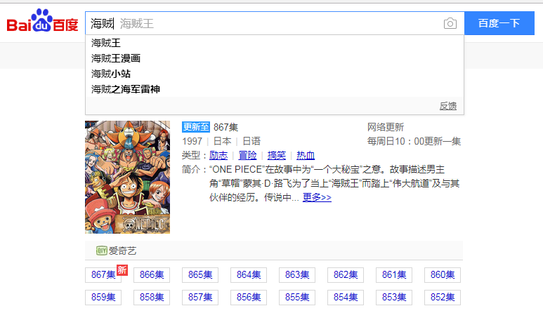
AJAX案例
（1）百度关键词特效
随着输入关键词的不同，底下会从服务器拉取不同数据（在不刷新页面的前提下）
输入关键字后，ajax会把当前输入的内容传给baidu服务器做请求，然后服务器查询相关数据并返回

Slide 5
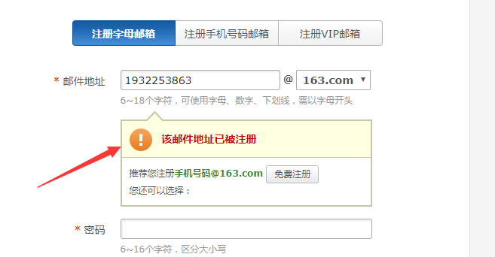
AJAX案例
（2）www.163.com网易的邮箱注册
ajax在输入框失去焦点时，会把用户名传递给服务器，做查询对比。之后把查询的结果在页面上展示出来。
邮件地址、用户名等必须到服务器数据可以才可以查询对比出结果

Slide 6
传统验证方式
传统方式用户名验证
客户端浏览器
注册表单
用户名
密码
邮箱
手机号
注册
提交全部数据
服务器
校验用户名
验证失败返回
验证失败后返回失败信息，重新加载页面。之前填写的数据需要重新填写

Slide 7
传统验证方式
传统验证方式缺点
（1）耗费流量：其他数据反复提交给服务器
（2）耗费时间较长：多次提交耗时
（3）用户体验差：仅仅因为用户名验证失败，导致整个页面重新记载，其他数据就又得重新填写。

Slide 8
AJAX验证方式
AJAX方式用户名验证
客户端浏览器
注册表单
用户名
密码
邮箱
手机号
注册
服务器
校验用户名
2
提交用户名
1
AJAX
返回校验结果
4
3
显示结果到页面

Slide 9
AJAX验证方式
AJAX验证方式优点
（1）节省流量：只传递需要验证的数据（用户名）
（2）节省操作时间，可以快速提示错误并进行修改
（3）用户体验好，页面不刷新

Slide 10
AJAX简介
简介
分析：ajax语言载体和核心技术是javascript；XML主要用于保存和传输数据，就是可与服务器进行异步或者同步交互一门技术，很大程度上改变了WEB开发的格局，在常见的社交网站、地图等均应用了ajax技术。
不是某种编程语言，是一种在无需重新加载整个网页的情况下能够更新部分页面内容的技术。

